Slide 1
Idea 제안 정보
대표 발명자 정보 | 성명 | 김명섭 | 소속부서 | 플랫폼개발3팀
 | 전화번호 | 010-2887-3924 | e-mail | kimmyungsub@lginnotek.com
출원시급도 |  | ■ 보통 □시급 | 공개 예정일 | ■프로모션 □논문발표 □기타 사외공개 ( xxxx 년 x월 x일 예정)
PJT/제품 관련성 | PJT 관련성 | ■ PJT 관련 없음 □ 관련 PJT명 : S-LiDAR 개발
 | 제품적용 | ■ 제품 적용 불명확 □ 제품적용 목적으로 테스트 혹은 검토중 □ 제품 적용 예정 (적용시점: )
발명의 명칭 |  | Addressable VCSEL Array를 이용한 Sequential Flash LiDAR 구조
선행 특허/문헌 정보 |  | [알고 있는 선행 특허번호 혹은 논문 등의 정보를 기재]
적용 가능한 Application기술 동향, 타사 기술 동향 |  | [기술의 동향, 타사 개발 동향 그리고 적용 가능한 Application이 있다면 기재하여 주시기 바랍니다.] 차량 Solid state Flash LiDAR 모듈
종래기술 구성 및 문제점 |  | 기존에는 고출력 장거리 LiDAR를 구현하기 위해서 MEMS Mirror, Mirror 회전, Galvo 등의 스캐너를 이용하여 고밀도 에너지로 장거리 구현하였으나, 스캐너를 사용함에 따라 신뢰성 및 모듈사이즈가 증가하는 단점이 있음. 현 발명은 Addressable VCSEL Array 구조를 사용하여 High Power Flash를 형성하여 고출력 장거리 LiDAR 성능 구현. 핵심 내용으로는 Addressable VCSEL을 Ch별 직렬 연결하여 동시에 Ch별 순차적 구동하여 고출력 구동하고 근거리/장거리를 모두 가능하게 Array를 선택적으로 구동한다. 또한 Addressable VCSELCh을 선택적으로 구동하여 Vertical 각도를 조절할수 있다.
한국특허공개번호 XXXX
[상기 종래기술의 구성에서 발생되는 문제점을 도면과 함께 설명하고, 필요시 별도 페이지에서 설명 가능]
문제되는 주요 도면
문제점 설명
- 0 -

Slide 2
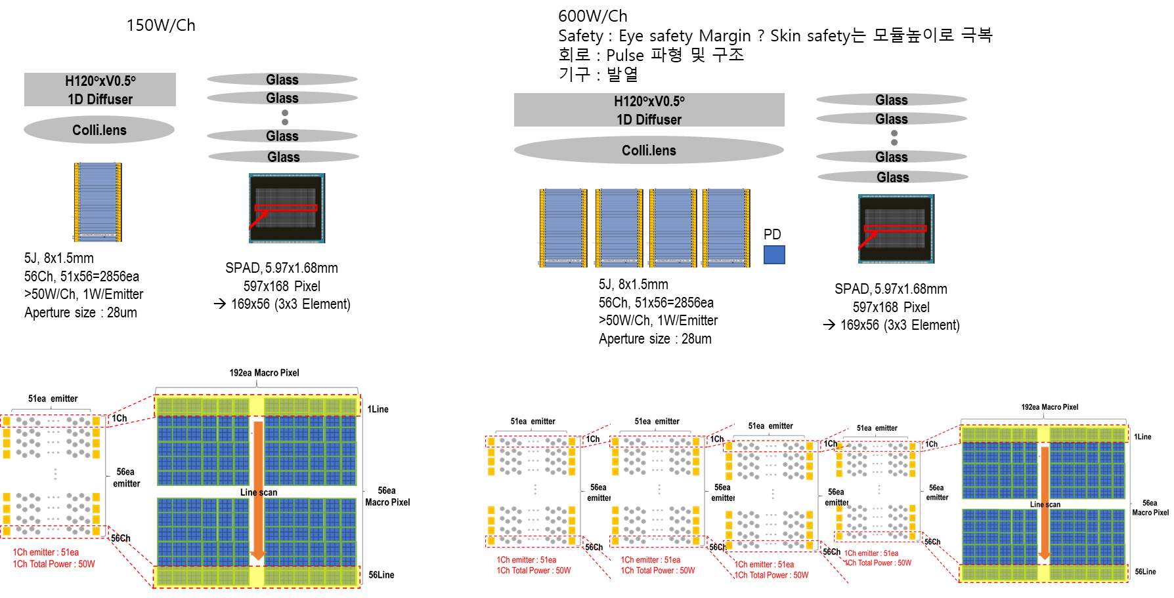
본 발명의 효과
특허출원 하고자 하는 발명의 효과 | [종래기술과 차별화되는 효과를 실험자료와 함께 설명하고, 필요시 별도 페이지에서 설명 가능] [차별화된 효과를 나타내는 구성을 기재하고, 해당 구성에 의한 효과를 기술] [발명의 차별화 element와 관련된 효과(최소2가지 이상) 및 전체 구성의 유기적 구성에 따른 예상 효과 모두 기재요]
발명의 차별화 element
효과
Addressable VCSEL Array 를 여러 개 배열하여 광출력 향상 구조
Monitoring PD 구조를 이용한 Safety 구조
고출력, 장거리 No moving part 스캐닝 장거리 라이다
기존 스캐너를 사용하지 않아 소형화 구현 가능
기존 150W/Ch
개선 600W/Ch
Ch별 직렬 연결
- 1 -

Slide 3
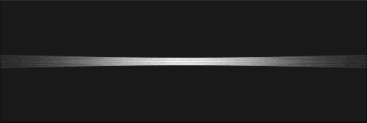
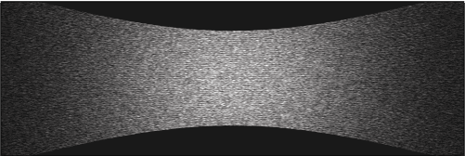
요청자료1.
Tx Addressable Ch을 선택 구동에 따른 Vertical FOI 변화 (120x35도에 35가 변화하고 선택적 Ch 구동으로 소비전력 감소)
VCSEL Ch 구동수에 따라 Collimation Lens 의 Vertical FOI 변경됨
Diffuser는 1D Diffuser 이므로 Horizontal 화각에만 관련 있음
Addressable Ch 변경시 화각 변화표
화각 변화 예시
사용 ch 수 (중심기준) | FOI (deg)
2 | 0.6
4 | 1.9
6 | 3.2
8 | 4.4
10 | 5.6
12 | 6.9
14 | 8.2
16 | 9.5
18 | 10.7
20 | 11.9
22 | 13.2
24 | 14.5
26 | 15.8
28 | 16.9
30 | 18.2
32 | 19.5
34 | 20.8
36 | 22.0
38 | 23.2
40 | 24.5
42 | 25.8
44 | 27.0
46 | 28.3
48 | 29.5
50 | 30.8
52 | 32.0
54 | 33.3
56 | 35.0
Ch 26-31 켰을때 = 3.1 deg
V FOI
Ch 1-56 켰을때 = 35 deg
V FOI

Slide 4
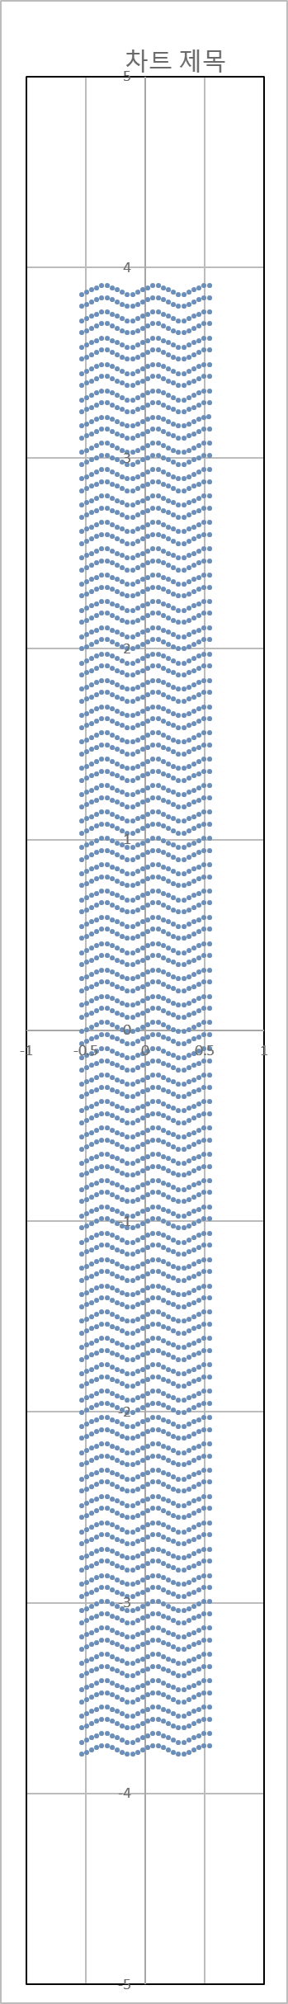
요청자료2.
VCSEL 개수 추가에 따른 Collimation 렌즈 검토
VCSEL Active size : H1.2mm, V7.76mm
Collimation Lens 는 VCSEL Array Active size보다 크게 만들어야 하며 현재 설계된 렌즈에서는 6ea까지 VCSEL Array 적용 가능
(← VCSEL간 공간 50um 적용시)
6개까지 설계 가능한 Lens 설계
VCSEL간 간격은 50um 떨어짐.
7.4mm
7.76 mm
7.76mm
Collimation Lens 사이즈는
VCSEL Array Active size 보다
크게 설계해야함
1.2mm

Slide 5
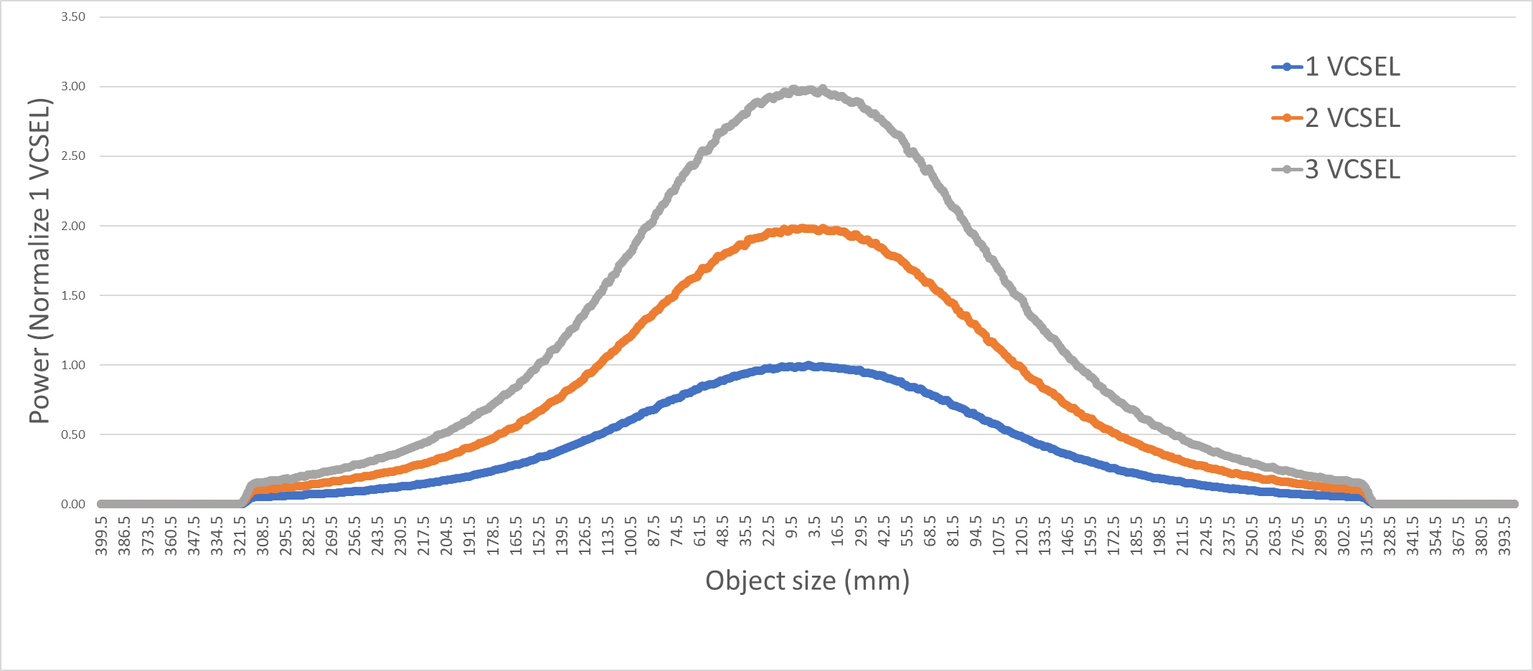
요청자료3.
1개 구동
3개 구동
7.4mm
7.4mm
VCSEL Array에서 Ch을 동시에 구동했을때 Tx 파워 변화
7.76mm
7.76mm
VCSEL 수 비례하여 Power 증가
1VCSEL, 2VCSEL, 3VCSEL Array의 1Ch 구동시 센서 1Ch 파워 변화 예시
Tx 사이즈

